Slide 1
Pendidikan Jasmani & HSE Geofisika · Pertemuan 2
Fisiologi kerja dan ergonomi lapangan
Pendidikan Jasmani & HSE Geofisika
Pertemuan 2 · Wiwit Suryanto · S1 Geofisika UGM
S1 Geofisika UGM · 28 Oktober 2026
01 / 26
Notes:
0–2 menit. Hubungkan dengan observasi alat pada pertemuan pertama. Fokus pada penyesuaian pekerjaan terhadap manusia, tanpa merangking kemampuan fisik.
Pokok bahasan asli: Pendidikan Jasmani & HSE Geofisika Pertemuan 2 · Wiwit Suryanto · S1 Geofisika UGM
Materi dasar: “Fisiologi manusia kerja”, berkas ODP April 2025 yang diberikan pengampu. Penyesuaian untuk S1 Geofisika dan peninjauan sumber: 28 Oktober 2026.

Slide 2
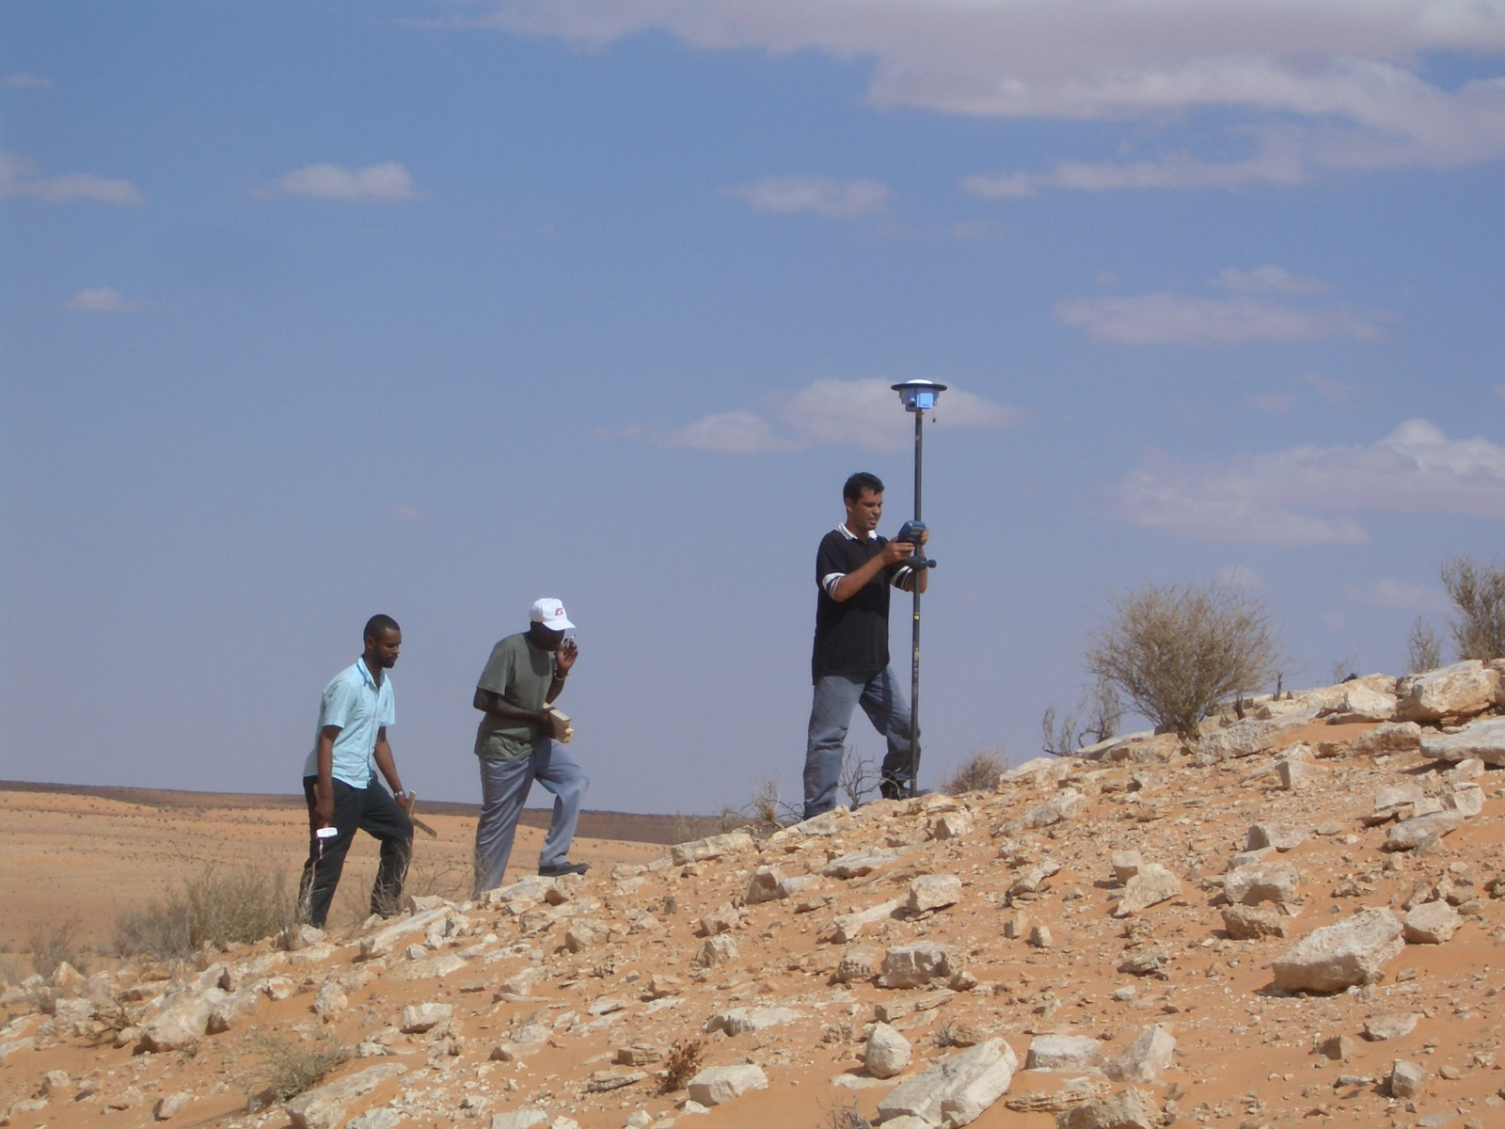
Pendidikan Jasmani & HSE Geofisika · Pertemuan 2
Satu alat, dua pengalaman
Medan, durasi, dan alat ikut menentukan beban kerja.
Tugas yang sama dapat menuntut usaha berbeda.
Data apa yang perlu dicatat sebelum membandingkan?
Wsx2 · CC BY-SA 3.0
S1 Geofisika UGM · 28 Oktober 2026
02 / 26
Notes:
2–6 menit. Gunakan foto kotak instrumen mahasiswa. Kumpulkan jawaban tentang rute, durasi, pegangan, lingkungan, kecepatan, dan kondisi individu. Jangan meminta pengungkapan kondisi medis.
Pokok bahasan asli: Dua mahasiswa membawa kotak yang sama di rute berbeda. Yang satu melewati jalan datar, yang lain menanjak di bawah matahari. Data apa yang dibutuhkan untuk membandingkan beban kerjanya?
Seismic Survey Party — Wsx2; CC BY-SA 3.0. Sumber: https://commons.wikimedia.org/wiki/File:Seismic_Survey_Party.jpeg Lisensi: https://creativecommons.org/licenses/by-sa/3.0/ Ditampilkan utuh dengan perubahan ukuran, tanpa pemotongan.
Materi dasar: “Fisiologi manusia kerja”, berkas ODP April 2025 yang diberikan pengampu. Penyesuaian untuk S1 Geofisika dan peninjauan sumber: 28 Oktober 2026.

Slide 3
Pendidikan Jasmani & HSE Geofisika · Pertemuan 2
Capaian pertemuan
Menjelaskan respons tubuh selama kerja dan pemulihan.
Membaca indikator dengan mengetahui keterbatasannya.
Merancang pemindahan alat dengan paparan yang lebih rendah.
S1 Geofisika UGM · 28 Oktober 2026
03 / 26
Notes:
6–10 menit. Bukti belajar berupa lembar observasi, usulan perubahan kerja, dan exit ticket. Durasi 90 menit mencakup aktivitas, bukan ceramah terus-menerus.
Pokok bahasan asli: Menjelaskan respons tubuh selama kerja dan pemulihan. Membaca indikator dengan mengetahui keterbatasannya. Merancang pemindahan alat dengan paparan yang lebih rendah.
Materi dasar: “Fisiologi manusia kerja”, berkas ODP April 2025 yang diberikan pengampu. Penyesuaian untuk S1 Geofisika dan peninjauan sumber: 28 Oktober 2026.

Slide 4
Pendidikan Jasmani & HSE Geofisika · Pertemuan 2
Kebutuhan energi saat bekerja
Paru-paru
Sirkulasi
Otot
Oksigen masuk
Oksigen dan zat gizi
diangkut
ATP mendukung kontraksi
Kerja dan panas
Aktivitas meningkatkan kebutuhan energi dan pembuangan panas.
S1 Geofisika UGM · 28 Oktober 2026
04 / 26
Notes:
10–13 menit. Materi sumber ODP slide 2–4 dan 52. Bedakan kerja mekanik eksternal dengan energi metabolik. Kedua jalur energi aerobik dan anaerobik berkontribusi, dengan proporsi bergantung intensitas dan durasi.
Pokok bahasan asli: Otot membutuhkan ATP untuk berkontraksi. Pernapasan dan sirkulasi mendukung pasokan oksigen serta zat gizi. Energi metabolik juga menghasilkan panas yang perlu dilepaskan.
Diagram orisinal materi kuliah. Aliran oksigen dari paru-paru melalui sirkulasi ke otot, dengan keluaran kerja dan panas.
Materi dasar: “Fisiologi manusia kerja”, berkas ODP April 2025 yang diberikan pengampu. Penyesuaian untuk S1 Geofisika dan peninjauan sumber: 28 Oktober 2026.

Slide 5
Pendidikan Jasmani & HSE Geofisika · Pertemuan 2
Kerja dinamis dan kerja statis
Pola kerja | Contoh geofisika | Implikasi desain
Dinamis | Berjalan membawa kabel | Kurangi jarak dan pengulangan
Statis | Menahan alat pada posisi tetap | Sediakan penopang atau ubah posisi
Gabungan | Membungkuk saat memasang sensor | Ubah tinggi kerja dan urutan tugas
S1 Geofisika UGM · 28 Oktober 2026
05 / 26
Notes:
13–16 menit. Materi sumber slide 4, 19–22, 53. Kerja statis dapat melelahkan meskipun perpindahan mekaniknya kecil. Contoh merupakan penerapan pengajaran, bukan hasil pengukuran lapangan.
Pokok bahasan asli: Pola kerja; Contoh geofisika; Implikasi desain; Dinamis; Berjalan membawa kabel; Kurangi jarak dan pengulangan; Statis; Menahan alat pada posisi tetap; Sediakan penopang atau ubah posisi; Gabungan; Membungkuk saat memasang sensor; Ubah tinggi kerja dan urutan tugas
Materi dasar: “Fisiologi manusia kerja”, berkas ODP April 2025 yang diberikan pengampu. Penyesuaian untuk S1 Geofisika dan peninjauan sumber: 28 Oktober 2026.

Slide 6
Pendidikan Jasmani & HSE Geofisika · Pertemuan 2
Respons awal dan pemulihan
Respons relatif
Istirahat
Aktivitas
Pemulihan
Skema konseptual tanpa nilai ukur; bentuk respons tiap orang dapat berbeda.
S1 Geofisika UGM · 28 Oktober 2026
06 / 26
Notes:
16–18 menit. Sumber ODP slide 6 dan 8–9. Kurva lama merupakan skema konsep; jangan memperlakukan bentuk dan angkanya sebagai data mahasiswa. Istilah oxygen debt historis tidak menjelaskan seluruh fisiologi pemulihan.
Pokok bahasan asli: Saat aktivitas dimulai, kebutuhan energi meningkat. Denyut dan pernapasan menyesuaikan selama aktivitas. Setelah berhenti, pemulihan berlangsung bertahap.
Diagram orisinal materi kuliah. Kurva konseptual respons tubuh yang naik saat aktivitas lalu turun bertahap selama pemulihan.
Materi dasar: “Fisiologi manusia kerja”, berkas ODP April 2025 yang diberikan pengampu. Penyesuaian untuk S1 Geofisika dan peninjauan sumber: 28 Oktober 2026.

Slide 7
Pendidikan Jasmani & HSE Geofisika · Pertemuan 2
Kapasitas aerobik dan VO₂max
VO₂max menggambarkan kapasitas maksimal penggunaan oksigen.
Nilainya berbeda dari kebutuhan oksigen pada satu tugas tertentu.
Pengukuran maksimal memerlukan prosedur dan pengawasan yang sesuai.
S1 Geofisika UGM · 28 Oktober 2026
07 / 26
Notes:
18–20 menit. Materi ODP slide 13, 23–24. Kapasitas aerobik tidak sama dengan seluruh kapasitas kerja atau kekuatan otot. Tidak ada tes maksimal pada kelas ini. Nilai VO₂max bukan izin bekerja di lereng, dekat listrik, atau dalam panas.
Pokok bahasan asli: VO₂max menggambarkan kapasitas maksimal penggunaan oksigen. Nilainya berbeda dari kebutuhan oksigen pada satu tugas tertentu. Pengukuran maksimal memerlukan prosedur dan pengawasan yang sesuai.
Materi dasar: “Fisiologi manusia kerja”, berkas ODP April 2025 yang diberikan pengampu. Penyesuaian untuk S1 Geofisika dan peninjauan sumber: 28 Oktober 2026.

Slide 8
Pendidikan Jasmani & HSE Geofisika · Pertemuan 2
Indikator menjawab pertanyaan berbeda
Indikator | Kegunaan | Batas interpretasi
Denyut jantung | Respons sirkulasi | Dipengaruhi panas, stres, dan faktor lain
Persepsi usaha | Pengalaman intensitas | Subjektif dan perlu instruksi konsisten
Observasi tugas | Paparan pekerjaan | Butuh konteks rute dan durasi
VO₂ | Kebutuhan metabolik | Memerlukan alat dan protokol
CDC · sumber pada catatan
S1 Geofisika UGM · 28 Oktober 2026
08 / 26
Notes:
20–23 menit. Sumber ODP slide 12–18, 44–45; CDC intensitas. Gunakan beberapa indikator sebagai informasi pelengkap, bukan satu angka untuk mengesahkan keselamatan.
Pokok bahasan asli: Indikator; Kegunaan; Batas interpretasi; Denyut jantung; Respons sirkulasi; Dipengaruhi panas, stres, dan faktor lain; Persepsi usaha; Pengalaman intensitas; Subjektif dan perlu instruksi konsisten; Observasi tugas; Paparan pekerjaan; Butuh konteks rute dan durasi; VO₂; Kebutuhan metabolik; Memerlukan alat dan protokol
CDC — Intensitas aktivitas fisik (2025): https://www.cdc.gov/physical-activity-basics/measuring/index.html
Materi dasar: “Fisiologi manusia kerja”, berkas ODP April 2025 yang diberikan pengampu. Penyesuaian untuk S1 Geofisika dan peninjauan sumber: 28 Oktober 2026.

Slide 9
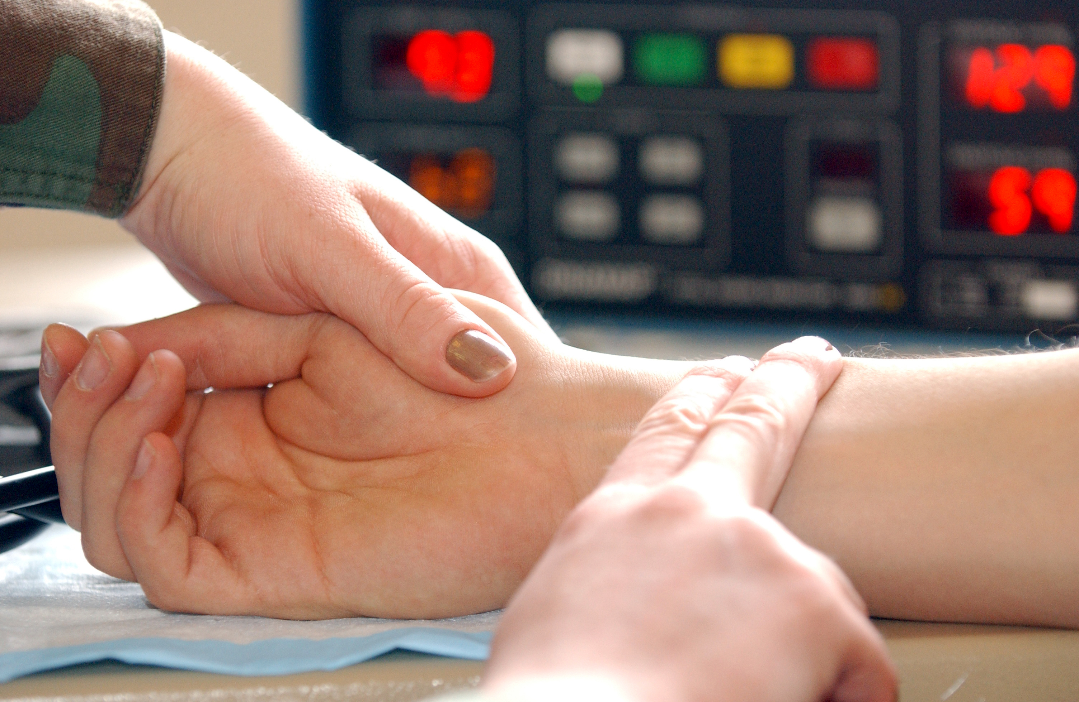
Pendidikan Jasmani & HSE Geofisika · Pertemuan 2
Denyut jantung dalam konteks
Catat aktivitas, durasi, lingkungan, dan waktu pengamatan.
Bandingkan kondisi yang sebanding.
Rumus usia dan alat ukur memiliki keterbatasan.
U.S. Air Force / Staff Sgt. Jeanette Copeland · Domain publik
S1 Geofisika UGM · 28 Oktober 2026
09 / 26
Notes:
23–25 menit. ODP memuat beberapa persamaan denyut maksimal yang berbeda. Jangan memilih salah satunya sebagai batas penghentian universal. Data jam tangan dapat mengandung galat gerak. Gejala dan SOP tetap harus ditindaklanjuti.
Pokok bahasan asli: Catat aktivitas, durasi, lingkungan, dan waktu pengamatan. Bandingkan respons seseorang pada kondisi yang sebanding. Rumus denyut maksimal berbasis usia hanya memberikan perkiraan.
Radial pulse — U.S. Air Force / Staff Sgt. Jeanette Copeland; Domain publik. Sumber: https://commons.wikimedia.org/wiki/File:Radial_pulse.jpg Lisensi: https://commons.wikimedia.org/wiki/Template:PD-USGov-Military-Air_Force Ditampilkan utuh dengan perubahan ukuran, tanpa pemotongan.
Materi dasar: “Fisiologi manusia kerja”, berkas ODP April 2025 yang diberikan pengampu. Penyesuaian untuk S1 Geofisika dan peninjauan sumber: 28 Oktober 2026.

Slide 10
Pendidikan Jasmani & HSE Geofisika · Pertemuan 2
Contoh selisih denyut
Sebelum aktivitas
Saat aktivitas ringan
72
96
denyut/menit
denyut/menit
Selisih = 24 denyut/menit. Angka simulasi ini belum menjelaskan penyebabnya.
S1 Geofisika UGM · 28 Oktober 2026
10 / 26
Notes:
25–27 menit. Angka simulasi untuk aritmetika, bukan target mahasiswa. Jawaban: jenis aktivitas, waktu ukur, suhu, faktor individu, kualitas alat. Selisih tidak langsung menjadi kalori, diagnosis, atau keputusan layak bekerja.
Pokok bahasan asli: Sebelum aktivitas: 72 denyut/menit. Saat aktivitas ringan: 96 denyut/menit. Selisih: 24 denyut/menit. Apa yang belum diketahui?
Diagram orisinal materi kuliah. Perbandingan angka simulasi denyut sebelum aktivitas 72 dan saat aktivitas ringan 96, berselisih 24 denyut per menit.
Materi dasar: “Fisiologi manusia kerja”, berkas ODP April 2025 yang diberikan pengampu. Penyesuaian untuk S1 Geofisika dan peninjauan sumber: 28 Oktober 2026.

Slide 11
Pendidikan Jasmani & HSE Geofisika · Pertemuan 2
Skala persepsi usaha
Skala | Penggunaan yang tepat
Borg RPE 6–20 | Gunakan instruksi skala aslinya secara konsisten
Borg CR10 | Skala tersendiri dengan instruksi dan jangkar khusus
Skala usaha umum 0–10 | Dapat dipakai untuk refleksi kelas, dengan jangkar dijelaskan
CDC · Borg Perception · Studi RPE dan denyut pada tugas kerja simulasi · sumber pada catatan
S1 Geofisika UGM · 28 Oktober 2026
11 / 26
Notes:
27–29 menit. ODP slide 14–16. Jangan mencampur skor dari skala yang berbeda. RPE dikali 10 bukan konversi denyut jantung yang berlaku pada setiap individu. Skala refleksi 0–10 kelas ini bukan administrasi instrumen Borg tervalidasi.
Pokok bahasan asli: Skala; Penggunaan yang tepat; Borg RPE 6–20; Gunakan instruksi skala aslinya secara konsisten; Borg CR10; Skala tersendiri dengan instruksi dan jangkar khusus; Skala usaha umum 0–10; Dapat dipakai untuk refleksi kelas, dengan jangkar dijelaskan
CDC — Intensitas aktivitas fisik (2025): https://www.cdc.gov/physical-activity-basics/measuring/index.html
Borg Perception — RPE dan CR scales: https://borgperception.se/wp-content/uploads/2019/10/The-Borg-CR-Scales-Folder.pdf
Studi RPE dan denyut pada tugas kerja simulasi: https://pubmed.ncbi.nlm.nih.gov/10327895/
Materi dasar: “Fisiologi manusia kerja”, berkas ODP April 2025 yang diberikan pengampu. Penyesuaian untuk S1 Geofisika dan peninjauan sumber: 28 Oktober 2026.

Slide 12
Pendidikan Jasmani & HSE Geofisika · Pertemuan 2
Talk test
Pada intensitas sedang, orang umumnya masih dapat berbicara, tetapi sulit bernyanyi.
Pada intensitas berat, orang umumnya hanya dapat mengucapkan beberapa kata sebelum mengambil napas.
CDC · sumber pada catatan
S1 Geofisika UGM · 28 Oktober 2026
12 / 26
Notes:
29–30 menit. Gunakan sebagai petunjuk intensitas aktivitas aerobik sesuai CDC, bukan tes keselamatan seluruh pekerjaan. Praktik tetap ringan; tidak perlu mencapai intensitas sedang atau berat.
Pokok bahasan asli: Pada intensitas sedang, orang umumnya masih dapat berbicara, tetapi sulit bernyanyi. Pada intensitas berat, orang umumnya hanya dapat mengucapkan beberapa kata sebelum mengambil napas.
CDC — Intensitas aktivitas fisik (2025): https://www.cdc.gov/physical-activity-basics/measuring/index.html
Materi dasar: “Fisiologi manusia kerja”, berkas ODP April 2025 yang diberikan pengampu. Penyesuaian untuk S1 Geofisika dan peninjauan sumber: 28 Oktober 2026.

Slide 13
Pendidikan Jasmani & HSE Geofisika · Pertemuan 2
Observasi gerak ringan
Jalan santai di tempat selama sekitar satu menit, bila nyaman.
Amati perubahan napas dan persepsi usaha sebelum serta sesudahnya.
Berhenti bila muncul keluhan. Peran pengamat memiliki nilai belajar setara.
S1 Geofisika UGM · 28 Oktober 2026
13 / 26
Notes:
30–38 menit. Pilihan sukarela di ruang datar bebas hambatan, tanpa beban dan tanpa target denyut. Sediakan peran pengamat. Tidak melakukan tes maksimal atau memaksa peningkatan intensitas. Pengajar memberi waktu untuk pulih dan mengisi lembar kerja.
Pokok bahasan asli: Jalan santai di tempat selama sekitar satu menit, bila nyaman. Amati perubahan napas dan persepsi usaha sebelum serta sesudahnya. Berhenti bila muncul keluhan. Peran pengamat memiliki nilai belajar setara.
Materi dasar: “Fisiologi manusia kerja”, berkas ODP April 2025 yang diberikan pengampu. Penyesuaian untuk S1 Geofisika dan peninjauan sumber: 28 Oktober 2026.

Slide 14
Pendidikan Jasmani & HSE Geofisika · Pertemuan 2
Refleksi pengamatan
Apa yang berubah, dan apa yang tetap?
Faktor apa yang membuat perbandingan antarorang kurang tepat?
Bagaimana informasi ini membantu merancang tugas lapangan?
S1 Geofisika UGM · 28 Oktober 2026
14 / 26
Notes:
38–45 menit. Diskusi berpasangan lalu dua tanggapan kelas. Catatan tubuh disimpan pribadi; kelompok boleh menggunakan data simulasi. Hubungkan dengan perubahan ritme, rute, dan pemulihan.
Pokok bahasan asli: Apa yang berubah, dan apa yang tetap? Faktor apa yang membuat perbandingan antarorang kurang tepat? Bagaimana informasi ini membantu merancang tugas lapangan?
Materi dasar: “Fisiologi manusia kerja”, berkas ODP April 2025 yang diberikan pengampu. Penyesuaian untuk S1 Geofisika dan peninjauan sumber: 28 Oktober 2026.

Slide 15
Pendidikan Jasmani & HSE Geofisika · Pertemuan 2
Beban tugas juga memerlukan perhatian
Fisik
Mental
Waktu
Beban tugas
NASA-TLX
Kinerja
Usaha
Frustrasi
Enam dimensi memberi konteks; diagram ini bukan lembar penilaian resmi.
NASA · sumber pada catatan
S1 Geofisika UGM · 28 Oktober 2026
15 / 26
Notes:
45–48 menit. ODP slide 17–18. NASA-TLX adalah alat penilaian subjektif beban tugas. Pengenalan dimensi bukan pelaksanaan skor NASA-TLX resmi. Gunakan prosedur asli bila ingin menerapkannya sebagai instrumen.
Pokok bahasan asli: NASA-TLX mencakup tuntutan mental, fisik, dan waktu. Dimensi lainnya adalah kinerja, usaha, dan frustrasi. Operator pencatat data dapat terbebani meskipun duduk.
Diagram orisinal materi kuliah. Enam dimensi NASA-TLX terhubung pada pusat beban tugas: mental, fisik, waktu, kinerja, usaha, dan frustrasi.
NASA — Task Load Index: https://www.nasa.gov/human-systems-integration-division/nasa-task-load-index-tlx/
Materi dasar: “Fisiologi manusia kerja”, berkas ODP April 2025 yang diberikan pengampu. Penyesuaian untuk S1 Geofisika dan peninjauan sumber: 28 Oktober 2026.

Slide 16
Pendidikan Jasmani & HSE Geofisika · Pertemuan 2
Antropometri untuk desain kerja
Rentang jangkauan pengguna
Permukaan kerja yang dapat diatur
Pilihan tinggi, pegangan, dan posisi
Sesuaikan
dengan tugas
Skema desain tanpa ukuran baku; gunakan dimensi dan kebutuhan pengguna.
S1 Geofisika UGM · 28 Oktober 2026
16 / 26
Notes:
48–51 menit. ODP slide 19–20. Jangan menyalin tinggi meja historis berdasarkan laki-laki/perempuan menjadi ketentuan semua mahasiswa. Gunakan kebutuhan tugas dan pengukuran yang relevan, dengan persetujuan pengguna.
Pokok bahasan asli: Sesuaikan tinggi meja, jangkauan, dan pegangan dengan pengguna. Pertimbangkan variasi ukuran tubuh dalam satu tim. Pengaturan yang dapat disesuaikan membantu lebih banyak pengguna.
Diagram orisinal materi kuliah. Diagram dua pilihan tinggi permukaan kerja dengan penanda penyesuaian tinggi dan posisi, tanpa angka antropometri baku.
Materi dasar: “Fisiologi manusia kerja”, berkas ODP April 2025 yang diberikan pengampu. Penyesuaian untuk S1 Geofisika dan peninjauan sumber: 28 Oktober 2026.

Slide 17
Pendidikan Jasmani & HSE Geofisika · Pertemuan 2
Risiko pemindahan alat
Faktor | Pertanyaan sebelum mulai
Beban | Berat, isi, pegangan, dan stabilitasnya diketahui?
Tugas | Seberapa jauh, tinggi, sering, dan lama?
Lingkungan | Ada lereng, tangga, kabel, atau permukaan licin?
Pengguna | Bantuan dan penyesuaian apa yang diperlukan?
NIOSH · CCOHS · sumber pada catatan
S1 Geofisika UGM · 28 Oktober 2026
17 / 26
Notes:
51–54 menit. Sambungkan dengan materi situs lama tentang pemindahan alat. Tidak ada satu batas kilogram yang menjamin semua tugas aman. Jangan menilai kemampuan hanya dari jenis kelamin, usia, atau penampilan.
Pokok bahasan asli: Faktor; Pertanyaan sebelum mulai; Beban; Berat, isi, pegangan, dan stabilitasnya diketahui?; Tugas; Seberapa jauh, tinggi, sering, dan lama?; Lingkungan; Ada lereng, tangga, kabel, atau permukaan licin?; Pengguna; Bantuan dan penyesuaian apa yang diperlukan?
NIOSH — Revised NIOSH Lifting Equation: https://www.cdc.gov/niosh/ergonomics/about/rnle.html
CCOHS — Lingkup persamaan angkat NIOSH: https://www.ccohs.ca/oshanswers/ergonomics/niosh/assessing.html
Materi dasar: “Fisiologi manusia kerja”, berkas ODP April 2025 yang diberikan pengampu. Penyesuaian untuk S1 Geofisika dan peninjauan sumber: 28 Oktober 2026.

Slide 18
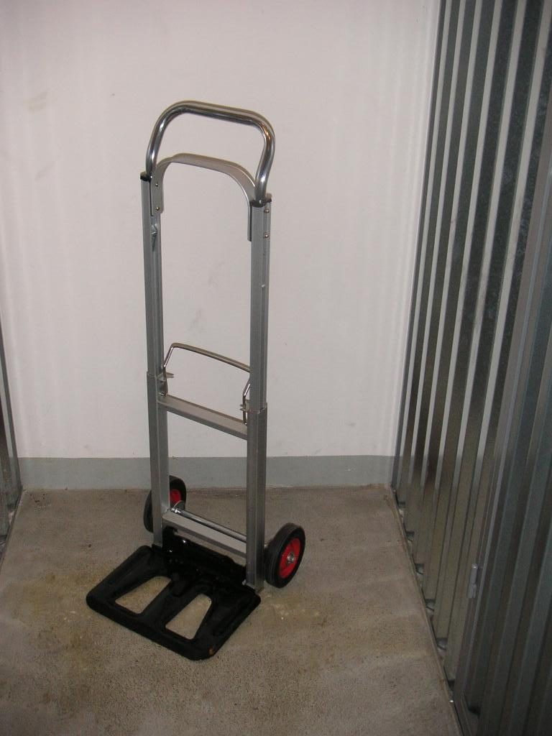
Pendidikan Jasmani & HSE Geofisika · Pertemuan 2
Lingkup persamaan angkat NIOSH
RNLE memiliki lingkup tugas angkat dua tangan tertentu.
Membawa atau mendorong alat memerlukan penilaian yang sesuai.
Troli tidak otomatis cocok untuk lereng atau jalan licin.
Priwo · Domain publik (PD-self)
NIOSH · CCOHS · sumber pada catatan
S1 Geofisika UGM · 28 Oktober 2026
18 / 26
Notes:
54–56 menit. Jelaskan bahwa hasil RNLE bukan sertifikat aman. Tidak menerapkan kalkulator RNLE pada tugas membawa, mendorong, atau kondisi pijakan buruk yang berada di luar lingkupnya.
Pokok bahasan asli: RNLE menilai tugas angkat manual dengan dua tangan dalam lingkup tertentu. Variabelnya mencakup posisi tangan, frekuensi, durasi, dan kualitas pegangan. Membawa kotak di lereng licin memerlukan penilaian yang lebih luas.
Sackkarre — Priwo; Domain publik (PD-self). Sumber: https://commons.wikimedia.org/wiki/File:Sackkarre.jpg Lisensi: https://commons.wikimedia.org/wiki/Template:PD-self Ditampilkan utuh dengan perubahan ukuran, tanpa pemotongan.
NIOSH — Revised NIOSH Lifting Equation: https://www.cdc.gov/niosh/ergonomics/about/rnle.html
CCOHS — Lingkup persamaan angkat NIOSH: https://www.ccohs.ca/oshanswers/ergonomics/niosh/assessing.html
Materi dasar: “Fisiologi manusia kerja”, berkas ODP April 2025 yang diberikan pengampu. Penyesuaian untuk S1 Geofisika dan peninjauan sumber: 28 Oktober 2026.

Slide 19
Pendidikan Jasmani & HSE Geofisika · Pertemuan 2
Jarak beban dan momen gaya
Jarak 0,20 m
Jarak 0,40 m
d = 0,20 m
d = 0,40 m
10 kg
10 kg
M ≈ 19,6 N·m
M ≈ 39,2 N·m
Model ideal M = m g d. Titik acuan tetap; bukan estimasi gaya tulang belakang.
S1 Geofisika UGM · 28 Oktober 2026
19 / 26
Notes:
56–60 menit. Model statika sederhana M=m g d terhadap titik acuan yang sama. Menggandakan lengan momen menggandakan momen beban. Ini bukan estimasi gaya tulang belakang, beban aman, atau tugas angkat nyata.
Pokok bahasan asli: Contoh ideal: massa 10 kg, g = 9,81 m/s². Pada jarak 0,20 m: momen ≈ 19,6 N·m. Pada jarak 0,40 m: momen ≈ 39,2 N·m.
Diagram orisinal materi kuliah. Dua diagram lengan momen dengan massa sama 10 kg. Jarak digandakan dari 0,20 ke 0,40 meter sehingga momennya dua kali lipat.
Materi dasar: “Fisiologi manusia kerja”, berkas ODP April 2025 yang diberikan pengampu. Penyesuaian untuk S1 Geofisika dan peninjauan sumber: 28 Oktober 2026.

Slide 20
Pendidikan Jasmani & HSE Geofisika · Pertemuan 2
Pilihan pengendalian
Eliminasi
Hilangkan kebutuhan memindahkan
Substitusi
Ganti alat atau metode setelah menilai risiko
Rekayasa
Pisahkan manusia dari bahaya
Administratif
Atur cara, peran, dan waktu kerja
APD
Lindungi individu sesuai bahaya
Utamakan perubahan pada sumber bahaya; beberapa kendali dapat digabung.
OSHA · sumber pada catatan
S1 Geofisika UGM · 28 Oktober 2026
20 / 26
Notes:
60–63 menit. Hierarki lama dipertahankan. Roda atau troli tidak selalu cocok di lereng. Pelatihan mengangkat dan kebugaran tidak menggantikan perubahan tugas.
Pokok bahasan asli: Prioritas; Contoh perubahan pekerjaan; Eliminasi; Kurangi kebutuhan memindahkan alat; Substitusi; Pilih unit lebih ringan setelah menilai risiko baru; Rekayasa; Gunakan alat bantu yang sesuai medan; Administratif; Atur peran, rute, komunikasi, dan pemulihan; APD; Pilih berdasarkan bahaya dan SOP
Diagram orisinal materi kuliah. Lima tingkat hierarki pengendalian dari eliminasi, substitusi, rekayasa, administratif, hingga APD.
OSHA — Hazard Prevention and Control: https://www.osha.gov/safety-management/hazard-prevention
Materi dasar: “Fisiologi manusia kerja”, berkas ODP April 2025 yang diberikan pengampu. Penyesuaian untuk S1 Geofisika dan peninjauan sumber: 28 Oktober 2026.

Slide 21
Pendidikan Jasmani & HSE Geofisika · Pertemuan 2
Praktik pemindahan kotak ringan
Periksa
Sepakati
Lakukan
Kotak, jalur, dan tujuan
Metode, bantuan, dan
aba-aba
Gerak terkendali atau
amati
Kotak kosong atau sangat ringan, di ruang datar; berhenti bila ada keluhan.
S1 Geofisika UGM · 28 Oktober 2026
21 / 26
Notes:
63–73 menit. Dua menit pengarahan, lima menit praktik bergantian, tiga menit refleksi. Ruang datar, kotak kosong/sangat ringan, tanpa aki atau instrumen aktif. Hindari titik jepit dan memutar badan sambil menahan beban. Hentikan bila ada keluhan.
Pokok bahasan asli: Periksa kotak kosong, jalur, dan tempat peletakan. Sepakati metode, bantuan, dan aba-aba. Lakukan gerak terkendali atau pilih mengamati.
Diagram orisinal materi kuliah. Alur tiga tahap praktik ringan: memeriksa, menyepakati metode, lalu melakukan atau mengamati.
Materi dasar: “Fisiologi manusia kerja”, berkas ODP April 2025 yang diberikan pengampu. Penyesuaian untuk S1 Geofisika dan peninjauan sumber: 28 Oktober 2026.

Slide 22
Pendidikan Jasmani & HSE Geofisika · Pertemuan 2
Rancangan kelompok
Gunakan foto alat dari pertemuan pertama.
Tuliskan informasi yang sudah diketahui dan yang masih perlu diverifikasi.
Usulkan satu perubahan desain serta satu cara memeriksa hasilnya.
S1 Geofisika UGM · 28 Oktober 2026
22 / 26
Notes:
73–80 menit. Kelompok 3–4 orang. Kumpulkan satu lembar rencana. Contoh jawaban: menurunkan frekuensi angkut dengan perubahan titik bongkar, lalu memeriksa kelayakan akses dan dampaknya pada survei.
Pokok bahasan asli: Gunakan foto alat dari pertemuan pertama. Tuliskan informasi yang sudah diketahui dan yang masih perlu diverifikasi. Usulkan satu perubahan desain serta satu cara memeriksa hasilnya.
Materi dasar: “Fisiologi manusia kerja”, berkas ODP April 2025 yang diberikan pengampu. Penyesuaian untuk S1 Geofisika dan peninjauan sumber: 28 Oktober 2026.

Slide 23
Pendidikan Jasmani & HSE Geofisika · Pertemuan 2
Exit ticket
Mengapa denyut saja belum cukup untuk menilai beban kerja?
Apa perbedaan kapasitas aerobik dan tuntutan tugas?
Perubahan apa yang paling membantu pada kasus kotak alat Anda?
S1 Geofisika UGM · 28 Oktober 2026
23 / 26
Notes:
80–87 menit. Setiap jawaban harus memberi alasan. Kunci: konteks dan keterbatasan indikator; kemampuan individu versus kebutuhan tugas; kendali yang spesifik dan dapat diperiksa. Kesalahan kritis dibahas kembali.
Pokok bahasan asli: Mengapa denyut saja belum cukup untuk menilai beban kerja? Apa perbedaan kapasitas aerobik dan tuntutan tugas? Perubahan apa yang paling membantu pada kasus kotak alat Anda?
Materi dasar: “Fisiologi manusia kerja”, berkas ODP April 2025 yang diberikan pengampu. Penyesuaian untuk S1 Geofisika dan peninjauan sumber: 28 Oktober 2026.

Slide 24
Pendidikan Jasmani & HSE Geofisika · Pertemuan 2
Tugas penghubung
Buat profil pekerjaan satu halaman berdasarkan foto alat.
Cantumkan tugas, rute, paparan, informasi yang belum diketahui, dan usulan kendali.
Bawa profil ini untuk menyusun JSA pada pertemuan ke-3.
S1 Geofisika UGM · 28 Oktober 2026
24 / 26
Notes:
87–90 menit. Tanpa praktik alat sungguhan atau pengukuran kesehatan wajib. Penilaian usulan: ketepatan konsep 30%, alasan rancangan 40%, verifikasi 30%. AI boleh membantu draf; mahasiswa harus mampu menjelaskan sendiri.
Pokok bahasan asli: Buat profil pekerjaan satu halaman berdasarkan foto alat. Cantumkan tugas, rute, paparan, informasi yang belum diketahui, dan usulan kendali. Bawa profil ini untuk menyusun JSA pada pertemuan ke-3.
Materi dasar: “Fisiologi manusia kerja”, berkas ODP April 2025 yang diberikan pengampu. Penyesuaian untuk S1 Geofisika dan peninjauan sumber: 28 Oktober 2026.

Slide 25
Pendidikan Jasmani & HSE Geofisika · Pertemuan 2
Bacaan utama
CDC: intensitas aktivitas dan talk test.
NIOSH dan CCOHS: lingkup penilaian angkat.
NASA: NASA-TLX. OSHA: hierarki pengendalian.
CDC · NIOSH · CCOHS · NASA · OSHA · sumber pada catatan
S1 Geofisika UGM · 28 Oktober 2026
25 / 26
Notes:
Referensi lengkap tersedia pada materi daring dan catatan slide. Materi dasar: berkas ODP “Fisiologi manusia kerja”, April 2025, diberikan pengampu. Kutipan gambar tabel lama tidak dipakai sebagai batas operasional.
Pokok bahasan asli: CDC: intensitas aktivitas dan talk test. NIOSH dan CCOHS: lingkup penilaian angkat. NASA: NASA-TLX. OSHA: hierarki pengendalian.
CDC — Intensitas aktivitas fisik (2025): https://www.cdc.gov/physical-activity-basics/measuring/index.html
NIOSH — Revised NIOSH Lifting Equation: https://www.cdc.gov/niosh/ergonomics/about/rnle.html
CCOHS — Lingkup persamaan angkat NIOSH: https://www.ccohs.ca/oshanswers/ergonomics/niosh/assessing.html
NASA — Task Load Index: https://www.nasa.gov/human-systems-integration-division/nasa-task-load-index-tlx/
OSHA — Hazard Prevention and Control: https://www.osha.gov/safety-management/hazard-prevention
Materi dasar: “Fisiologi manusia kerja”, berkas ODP April 2025 yang diberikan pengampu. Penyesuaian untuk S1 Geofisika dan peninjauan sumber: 28 Oktober 2026.

Slide 26
Pendidikan Jasmani & HSE Geofisika · Pertemuan 2
Pertemuan berikutnya
Kelelahan, tidur, dan kerja dalam panas.
Profil pekerjaan menjadi JSA dengan kendali, PIC, dan verifikasi.
S1 Geofisika UGM · 28 Oktober 2026
26 / 26
Notes:
Jembatan ke pertemuan ke-3. Seluruh kegiatan lapangan nyata mengikuti SOP UGM, manual instrumen, aturan lokasi, dan pengarahan petugas kompeten.
Pokok bahasan asli: Kelelahan, tidur, dan kerja dalam panas. Profil pekerjaan menjadi JSA dengan kendali, PIC, dan verifikasi.
Materi dasar: “Fisiologi manusia kerja”, berkas ODP April 2025 yang diberikan pengampu. Penyesuaian untuk S1 Geofisika dan peninjauan sumber: 28 Oktober 2026.

